Slide 1
Maciej Płażyński
Autor: Jan Żywicki

Slide 2
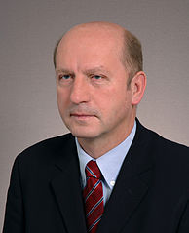
Maciej Płażyński (ur. 10 lutego 1958 w Młynarach, zm. 10 kwietnia 2010 w Smoleńsku) – polski prawnik i polityk. Wojewoda gdański w latach 1990–1996, marszałek Sejmu III kadencji, jeden z założycieli i były przewodniczący Platformy Obywatelskiej oraz jej klubu parlamentarnego, poseł na Sejm III, IV i VI kadencji, senator i wicemarszałek Senatu VI kadencji.

Slide 3
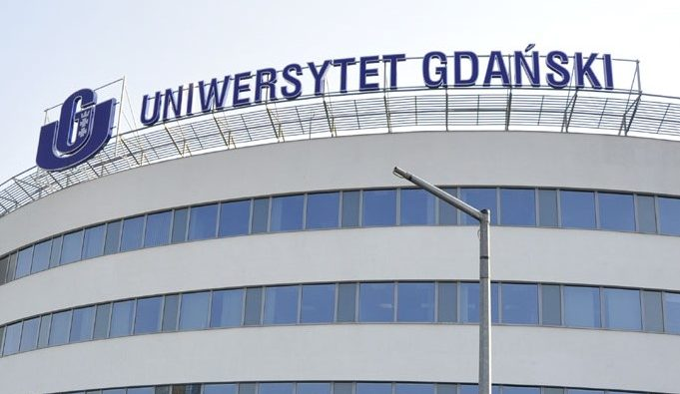
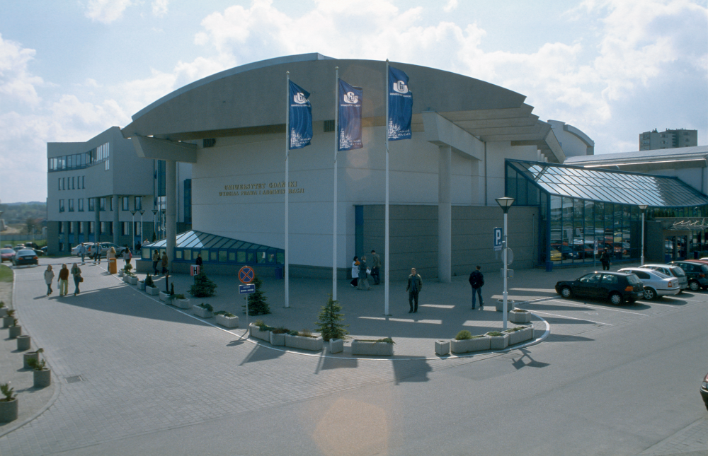
Życiorys
Dzieciństwo i młodość
Ukończył Liceum Ogólnokształcące w Pasłęku, następnie przez rok pracował fizycznie w województwie katowickim, w tym przy budowie Huty Katowice w Dąbrowie Górniczej. W 1977 rozpoczął studia prawnicze na Wydziale Prawa i Administracji Uniwersytetu Gdańskiego, które ukończył w 1991.

Slide 4
Działalność społeczna
Był członkiem Zrzeszenia Kaszubsko-Pomorskiego. 11 maja 2008 został wybrany na prezesa „Wspólnoty Polskiej w Warszawie, stowarzyszenia zajmującego się opieką nad Polonią, zwłaszcza w krajach postradzieckich. Zastąpił na tym stanowisku Andrzeja Stelmachowskiego. Pełniąc tę funkcję, w sierpniu 2009 wystosował list do kanclerz Angeli Merkel, w którym zaapelował o życzliwe potraktowanie postulatów wystosowanych przez polskie organizacje w Niemczech wobec rządu niemieckiego, dotyczących m.in. kwestii symetrycznej realizacji zobowiązań wynikających z polsko-niemieckiego traktatu o dobrym sąsiedztwie w zakresie wspierania kultury polskiej w Niemczech, zwrotu zagrabionej w 1940 własności polskich organizacji i moralnego zadośćuczynienia dla działaczy polskich organizacji w Niemczech, którzy trafili z tego powodu do obozów koncentracyjnych, jak też wyjaśnienia statusu prawnego Polaków w Niemczech (nieposiadających od 1940 statusu mniejszości narodowej. Kierowana przez niego Wspólnota Polska opracowała obywatelski projekt ustawy o repatriacji. Po jego śmierci koordynacją zbierania podpisów zajmował się jego syn Jakub.

Slide 5
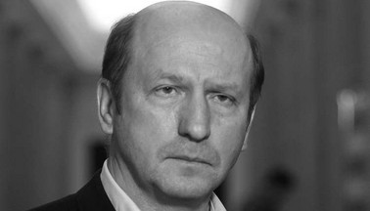
Zginął 10 kwietnia 2010 w katastrofie polskiego samolotu Tu-154M w Smoleńsku w drodze na obchody 70. rocznicy zbrodni katyńskiej. Został pochowany 21 kwietnia tego samego roku w kaplicy Matki Boskiej Ostrobramskiej, w bazylice mariackiej w Gdańsku, stając się drugą osobą (po prałacie Józefie Zator-Przytockim) pochowaną tam w okresie powojennym. Mszy świętej pogrzebowej przewodniczył abp Sławoj Leszek Głódź. W uroczystościach pogrzebowych udział wzięli przedstawiciele najwyższych władz państwowych, w tym premier Donald Tusk oraz marszałek Sejmu Bronisław Komorowski.

Slide 6
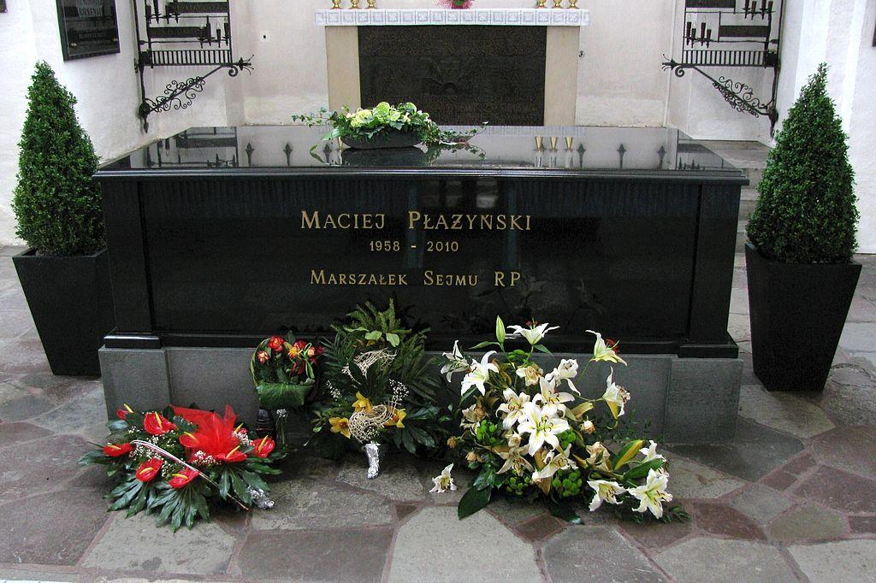

Slide 7
Dziękuję za uwagę.

